Slide 1
远程遥控驾驶系统研究 项目方案设计（整车）
汽车工程研究院 2022年2月

Slide 2
项目背景及现状分析：结合国内无人驾驶技术的发展与军用车辆使用环境的要求，完全无人化仍需要长时间的技术沉淀。远程遥控驾驶能为军用复杂场景的无人驾驶提供很好的补充，通过接管车辆驾驶，应对紧急情况，使无人车具备在极端环境下的行驶能力。
开发目标及关键指标：设计远程遥控驾驶功能，包括车辆底盘操控、远程视频实时传输、远程驾驶系统搭建，并能通过良好的人机进行交互，完成实车安装、配置、标定及验证工作。
技术方案简介：在现有无人驾驶车上，实现车载端与操作端分布式搭建，利用ROS分布式系统结合电台进行远程通信。操作端接收回传信息，利用远程模拟驾驶系统完成远程驾驶。

Slide 3
一
整车方案设计
二
系统方案设计
三
功能需求设计与技术路线图谱
四
车载端方案设计与人机设计
五
控制端方案设计与模拟器设计
Notes:
各位同事，大家好，本次培训主要分为以下八点，首先对UDS协议做个概述：

Slide 4
一、整车方案设计
将整个系统分成三部分：
车载端
操作端
通信部件
车载端完成行车图像的收集工作和行车指令的接受处理。
操作端完成驾驶信号的发送和图像信号接收显示。
通信部件完成指定端口的网络转发。
整车沿用在无人驾驶试验车辆进行，整车的线控化策略和执行器保持不变。沿用接收目标速度、目标转角的方式控制油门、刹车、转向。

Slide 5
一、整车方案设计
车载端硬件列表：
部署摄像头4路：前方、后方、左侧、右侧。
利用Xavier完成思路相机的图像采集和车载端融合处理。
利用海康威视音视频解码器完成HDMI信号盒的发送。

Slide 6
一、整车方案设计
控制端硬件列表：
罗技G29模拟驾驶器（驾驶方向盘、挂挡器、踏板）。
控制端计算机，Ubuntu18.04系统。
通信部件：
车载自组网电台2台；
信号增益天线及支架

Slide 10
二. 基于AUTOSAR模型设计的嵌入式软件开发
项目流程节点 | 内容 | 备注
自下而上开发流程 | 1.软件组件内部行为建模方法 | 子系统内部算法搭建
 | 2.客户端/服务器机制的实现方法 | 算法之间函数调用实现
模型验证 | 3.软件组件代码及描述文件配置生成 | 对软件组件相关的信息进行配置， 如端口接口、 运行实体等， 并且需要和模型中的元素进行映射。
 | 4.求解器及代码生成相关属性配置 | Simulink当前求解器所选取的步长模式，配置系统目标文件
 | 5.模型配置 | Simulink模型配置成AUTOSAR软件组件
 | 6.AUTOSAR Properties配置 | 定义SWC软件组件所需要的端口接口之后，再配置原子软件组件SWC中的内容
 | 7.Simulink-AUTOSAR Mapping配置 | Simulink模型中的元素与AUTOSAR软件组件元素映射
 | 8.符合AUTOSAR规范的代码及描述文件生成
自上而下开发流程 | 9.模型验证
在环测试 | 10.代码生成
 | 11.在环测试

Slide 11
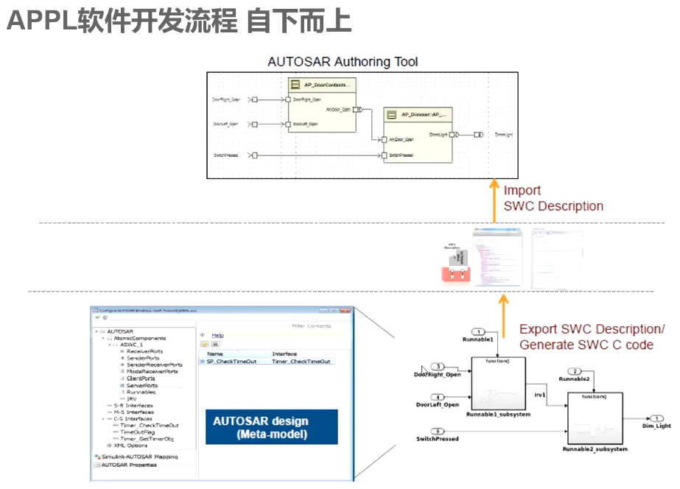

Slide 12
二. 基于AUTOSAR模型设计的嵌入式软件开发
项目流程节点 | 内容 | 备注
自上而下开发流程 | 1.AUTOSAR工程创建 | 7.软件组件arxml描述文件导入Matlab/Simulink完成内部 算法的实现
 | 2.数据类型定义 | 8.通过Matlab/Simulink生成符合AUTOSAR规范的代 码及arxml描述文件
模型验证 | 3.端口接口设计 | 9.模型验证
 | 4.软件组件设计 | 10.代码生成
 | 5.I/O硬件抽象层软件组件设计 | 11.在环测试
 | 6.软件组件模板生成

Slide 13
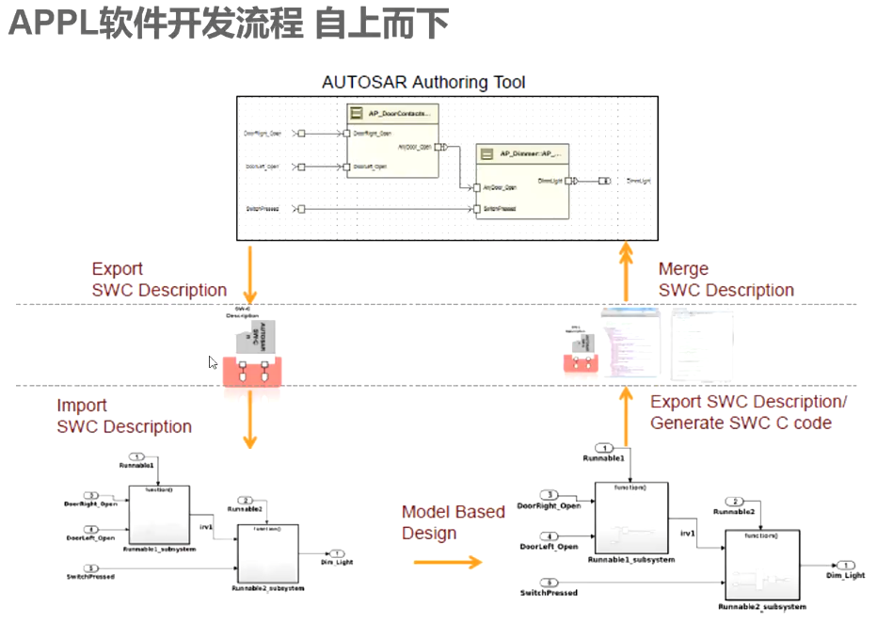

Slide 14
一
AUTOSAR软件组件级设计与开发
二
AUTOSAR系统级设计与配置
三
AUTOSAR ECU级开发
四
AUTOSAR工程代码集成与调试
五
工程实例化验证

Slide 15
设计目标
1.系统配置输入文件创建与导入；
2. Composition SWC建立；
3.系统配置；
4. ECU信息抽取；

Slide 16
一
AUTOSAR软件组件级设计与开发
二
AUTOSAR系统级设计与配置
三
AUTOSAR ECU级开发
四
AUTOSAR工程代码集成与调试
五
工程实例化验证
Notes:
各位同事，大家好，本次培训主要分为以下八点，首先对UDS协议做个概述：

Slide 17
项目流程节点 | 内容
RTE配置与代码生成
BSW配置与代码生成 | OS
 | 通信栈 | 基于CAN的通信栈
 |  | 基于以太网的通信栈
 | 网络管理协议栈 | 基于CAN总线的网络管理
 |  | 基于ETH总线的网络管理
 | 诊断协议栈 | 基于CAN的诊断
 |  | 基于以太网的诊断
 | 标定协议栈 | 基于CAN的标定
 |  | 基于以太网的标定
 | 存储协议栈 | 基于Flash存储设备的存储栈
 |  | 基于EEPROM存储设备的存储栈
 | J1939协议栈
 | Bootloader | BootLoader on CAN
 |  | BootLoader on ETH
 | 系统服务 | 上电启动
 |  | 复位
 |  | 睡眠
 |  | 模式管控

Slide 18
BSW工具 | 子节点 | 标准参考手册
COM | Canif | AUTOSAR_SWS_CANDriver.pdf
 |  | AUTOSAR_SWS_CANInterface.pdf
 |  | AUTOSAR_SWS_CANTransceiverDriver.pdf
 |  | AUTOSAR_SWS_CANTransportLayer.pdf
 | CanNm | AUTOSAR_SWS_CANNetworkManagement.pdf
 | CanSM | AUTOSAR_SWS_CANStateManager.pdf
 | Com | AUTOSAR_SWS_COM.pdf
 |  | AUTOSAR_SWS_COMBasedTransformer.pdf
 |  | AUTOSAR_SWS_COMManager.pdf
 |  | AUTOSAR_SWS_CommunicationStackTypes.pdf
 | ComM | AUTOSAR_SWS_COMManager.pdf
 | EcuC
 | lpduM | AUTOSAR_SWS_IPDUMultiplexer.pdf
 | J1939Nm | AUTOSAR_SWS_SAEJ1939NetworkManagement.pdf
 | J1939Rm | AUTOSAR_SWS_SAEJ1939RequestManager.pdf
 | LdCom | AUTOSAR_SWS_LargeDataCOM.pdf
 | Nm | AUTOSAR_SWS_CANNetworkManagement.pdf
 | OsekNm
 | PduR | AUTOSAR_SWS_PDURouter.pdf
 | SecOC | AUTOSAR_SWS_SecureOnboardCommunication.pdf

Slide 19
BSW工具 | 子节点 | 标准参考手册
DIAG | CanTp
 | CDD_FOTA
 | Dcm | AUTOSAR_SWS_DiagnosticCommunicationManager.pdf
 | Dem | AUTOSAR_SWS_DiagnosticEventManager.pdf
 | Det | AUTOSAR_SWS_DefaultErrorTracer.pdf
 | Dlt | AUTOSAR_SWS_DiagnosticLogAndTrace.pdf
 | FiM
 | J1939Dcm | AUTOSAR_SWS_SAEJ1939DiagnosticCommunicationManager.pdf
 | J1939TP | AUTOSAR_SWS_SAEJ1939TransportLayer.pdf
 | Xcp | AUTOSAR_SWS_XCP.pdf

Slide 20
BSW工具 | 子节点 | 标准参考手册
ETHER | DoIP | AUTOSAR_SWS_DiagnosticOverIP.pdf
 | EthIf | AUTOSAR_SWS_EthernetDriver.pdf
 |  | AUTOSAR_SWS_EthernetInterface.pdf
 | EthSM | AUTOSAR_SWS_EthernetStateManager.pdf
 | EthSwt | AUTOSAR_SWS_EthernetSwitchDriver.pdf
 | EthTrcv | AUTOSAR_SWS_EthernetTransceiverDriver.pdf
 | EthTSyn
 | Sd | AUTOSAR_SWS_ServiceDiscovery.pdf
 | SoAd | AUTOSAR_SWS_SocketAdaptor.pdf
 | SomeIpTp | AUTOSAR_SWS_SOMEIPTransformer.pdf
 |  | AUTOSAR_SWS_SOMEIPTransportProtocol.pdf
 | TcpIp | AUTOSAR_SWS_TcpIp.pdf
 | UdpNm | AUTOSAR_SWS_UDPNetworkManagement.pdf

Slide 21
BSW工具 | 子节点 | 标准参考手册
ETHER | Ea
 | FLsTst
 | MemIf | AUTOSAR_SWS_NetworkManagementInterface.pdf
 | NvM | AUTOSAR_SWS_NVRAMManager.pdf
 | RamTst | AUTOSAR_SWS_RAMTest.pdf
SYS | BswM | AUTOSAR_SWS_BSWGeneral.pdf
 |  | AUTOSAR_SWS_BSWModeManager.pdf
 | CanTSyn | AUTOSAR_SWS_SocketAdaptor.pdf
 | Crc | AUTOSAR_SWS_SOMEIPTransformer.pdf
 |  | AUTOSAR_SWS_SOMEIPTransportProtocol.pdf
 | EcuM | AUTOSAR_SWS_TcpIp.pdf
 | LoHwAb | AUTOSAR_SWS_UDPNetworkManagement.pdf
 | Os | AUTOSAR_SWS_OS.pdf
 | Rte | AUTOSAR_SWS_RTE.pdf
 | StbM
 | Tm
 | Xfrm

Slide 22
项目流程节点 | 内容
MCAL配置与代码生成 | MCU驱动（Microcontroller Unit Driver） | AUTOSAR_SWS_MCUDriver.pdf
在环测试 | GPT驱动（General Purpose Timer Driver） | AUTOSAR_SWS_GPTDriver.pdf
 | I/O驱动中的PORT驱动、 DIO驱动（Digital Input/Output Driver） | AUTOSAR_SWS_PortDriver.pdf AUTOSAR_SWS_DIODriver.pdf
 | ADC驱动（Analog-toDigital Converter Driver） | AUTOSAR_SWS_ADCDriver.pdf
 | PWM驱动（Pulse Width Modulation Driver） | AUTOSAR_SWS_PWMDriver.pdf
 | ICU驱动（Input Capture Unit Driver） | AUTOSAR_SWS_ICUDriver.pdf
 | CAN驱动（CAN Driver） | AUTOSAR_SWS_CANDriver.pdf
 | ETH驱动（ETH Driver） | AUTOSAR_SWS_EthernetDriver.pdf
 | Wdg | AUTOSAR_SWS_WatchdogDriver.pdf

Slide 23
一
AUTOSAR软件组件级设计与开发
二
AUTOSAR系统级设计与配置
三
AUTOSAR ECU级开发
四
AUTOSAR工程代码集成与调试
五
工程实例化验证

Slide 24
设计目标
1.Simulink应用层软件组件代码；
2.RTE环境代码&部分BSW基础软件代码；
3.EB MCAL代码；

Slide 25
设计目标
附加代码
Matlab/Simulink
编译器链接器
调试器
软件组件代码
普华SWC-RTE，BSW设计工具
ECU
可执行文件
RTE代码&部分BSW代码
EB tresos Studio
MCAL代码

Slide 26
一
AUTOSAR软件组件级设计与开发
二
AUTOSAR系统级设计与配置
三
AUTOSAR ECU级开发
四
AUTOSAR工程代码集成与调试
五
工程实例化验证

Slide 27
验证目标:车身控制系统AUTOSAR基础软件平台化改制
背景及现状分析：目前三个车身控制器的软件实现功能均以固化，如若两两之间互相调换部分功能，手动集成代码的工作量较大，且代码组织框架变动也欠缺灵活性，对整车EE架构的设计变动带来阻力。
目标及关键指标：引入AUTOSAR基础软件平台化改制，将车身控制系统的所有功能原子化，每个功能作为独立的个体，互不影响，这些功能在系统级设计中任意的排列组合，通过ECU提取步骤，将组合后的功能打包布置在不同的车身控制器上，这样不仅可以实现两个车身控制器替代原来的三个车身控制器，还可以将车身控制器1的功能方便的与车身控制器2功能互相调换或合并，且工具化代码集成和每个环节的自动化验证效率更高。
技术方案：
在simulink软件中通过对车身控制器各个功能的原子化建模，进行软件组件级设计，同时进行模型校验。
通过AUTOSAR SWC-RTE工具将分散的各个功能按需求重新排列组合。
通过ECU提取步骤，将组合后的功能打包布置在不同的车身控制器上。

Slide 28
任务划分
节点 | 任务项 | 阶段目标(2022.1——2022.6) | 责任人
软件组件级，系统级设计 | OS SC1，SWC和RTE | 掌握操作系统（OS）Core，Application，Counter，调度表，Alarm，Task等模块，最终配合完成通用控制器A样件操作系统（OS）SC1扩展类相关功能。 | 张志鹏
ECU提取 | UDS on CAN(FD)，UDS on Eth ，XCP on CAN(FD)，XCP on Eth | 通过培训和工具的使用掌握UDS诊断协议栈DEM、DCM、CANTP、FIM等模块的功能及配置。 | 吴浩
 | Eth 通信栈，UdpNm，SomeIP | 通过培训和工具的使用掌握以太网协议栈 ETHIF、TCP/IP、SOAD、SD、DOIP、SOME/IP、ETHSM、ETHSYN、STBM等模块的功能及配置，最终配合完成通用控制器A样件一路以太网通信相关功能。 | 卢晓琳
 | CAN（FD）通信栈，CanNm ，系统服务，J1939 | 通过培训和工具的使用掌握CAN（FD）通信协议栈COM、PDUR、CANTP、CANIF、CAN Driver 各个模块的功能及配置，最终配合完成通用控制器A样件一路CAN（FD）通信相关功能。 | 殷东升
 | 存储栈，看门狗，MCAL ，复杂驱动，Bootloader on CAN(FD)，Bootloader on Eth | 掌握MCAL配置工具的使用，通过MCAL配置工具进行MCU、DIO、PORT、ADC、FLASH、CAN、GPT、PWM、GTM等模块的配置服务，最终配合完成通用控制器A样件的交付相关功能。 | 杨金鑫

Slide 29
汇报完毕，请领导批评指正！
张志鹏

